Slide 1
LASERIX
Plateforme expérimentale XUV de l’UPSUD
Status de LASERIX au LAL
O. Guilbaud, S. Kazamias, K. Cassou, M. Pittman, E. Baynard, D. Ros, O. Delmas, J. Demailly, O. Neveu

Slide 2
1/ Présentation générale de LASERIX
- L’équipe
- Finalité de la plateforme
- Laser pilote(CPA)
- Laser XUV
- Source HHG
- Quelques applications
2/ Ancienne installation → Intégration au LAL
3/ Synergie LAL-LASERIX : ELI-NP, Accélération laser-plasma

Slide 3
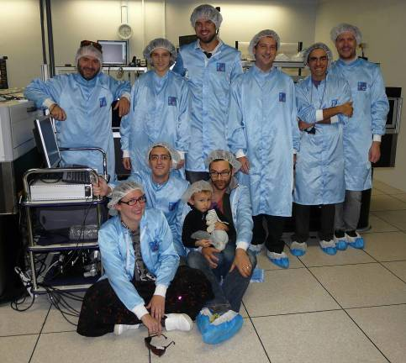
Une équipe… UPSud
LPGP
D. Ros (Dir.) – MCF
S. Kazamias (Sources XUV) – MCF
O. Guilbaud (Sources XUV) – MCF
O. Neveu (Informatiques) – IE
J. Demailly (Support technique) - AI
O. Delmas (Doctorant) – CIFRE Amp. Tech.
LAL
K. Cassou (Sources XUV) – MCF
CLUPS
E. Baynard (Laser) – IE UPS
M. Pittman (Laser) - IR UPS
6
4
8
1
9
3
5
7
2

Slide 4
Organisation et contexte
Université Paris-Sud XI (Orsay) - Centre Laser de l’UPS (CLUPS)
Fédération Lumière - Matière (LUMAT) depuis janvier 2010
Définition de l’installation : Plateforme Laser EUV dédiée aux applications
Localisation jusqu’au 31/11/2013 : Bâtiment P LOA-ENSTA (Palaiseau)
Personnel : 9 personnes : 4 MCF / 2 IE / 1 IR / 1 AI / 1 Doctorant
Historique : 2004 → 2008 : développement en salle turquoise du LOA (préfabriqué)
Amplification à 40J - 0.1Hz & premières expériences d’applications EUV à 10Hz
2009 - 2013 : Migration vers Bâtiment P
Déploiement lignes XRL EUV + HHG (10Hz) puis accueil d’expériences EUV à 10Hz
(Laserlab 3 : 8 semaines en 2013)
Déc. 2013 : Déménagement du Bâtiment P vers le LAL
Partenariat avec le projet ILE (devenu APOLLON) dès 2006 → Implication dans CILEX puis CILEX-PHAC comme centrale de proximité à l’Orme des Merisiers (2011) – ABANDONNE (2015)

Slide 5
Lasers ultra-intenses
Intro rapide

Slide 6
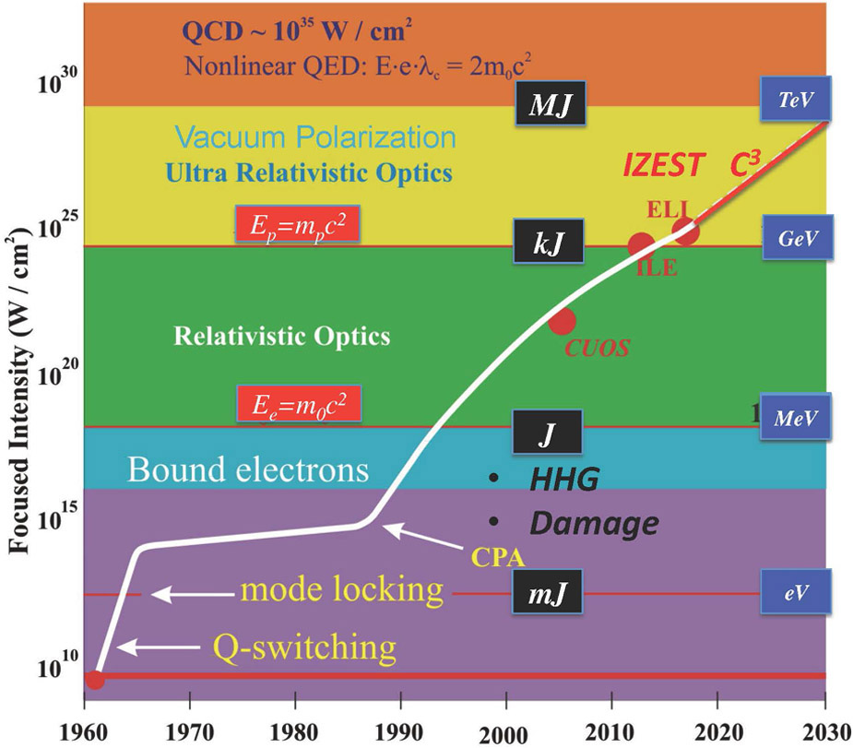
Evolution des lasers de puissance
LASERIX

Slide 7
Lasers Intenses dans le monde (2007)
Table-top fs CPA lasers
Large scale ns lasers
HE
LASERIX
LE

Slide 8
Excitation de sources secondaires
Target
Plasma
Laser
Secondary emission
Target
  solid (thin, thick or clusters)
  gas (jet or cell)
Secondary emission (from plasma)
  accelerated particules (electrons, ions…)
  high energetic rays (X-rays, γ-rays…)

Slide 9
LASERS ULTRA-INTENSES (CPA)
Philosophy of Ultrahigh Intensity
E (Energy)is expensive: Chirped Pulse Amplification ⇒ 10 → 10⁶ Joules
  Need of Large optics, Working force…
  Over few Joules the cost of the system scales with the laser energy (pumps) !
  Dictated by the Transverse size of the Amplifier, Limited by Parasitic lasing, Grating efficiency and Damage threshold , Pump laser energy.
T (Pulse Duration) is cheap: Short Pulse Lasers ⇒ 1ps → 10fs
  Broadband media, flat spectral phase (Dazzler).
A (Area) is cheap: Tight focusing ⇒ Few microns ∅
  Need of perfect beam Quality, High Strehl Ratio (Deformable mirror).
E
I =
A . T
}
E = 30 J
T = 30 fs
A = 1 µm² ⇒ 10²³W/cm²
P = 1 PW

Slide 10
LASERS ULTRA-INTENSES (CPA)
Limitation to Amplification
Optical Kerr Effect: n = n₀ + n₂ I
Low Intensity:
  n = n₀
No effect
High Intensity:
  n = f(I)
Self Focusing
⇓
Damage
Optical
Breakdown

Slide 11
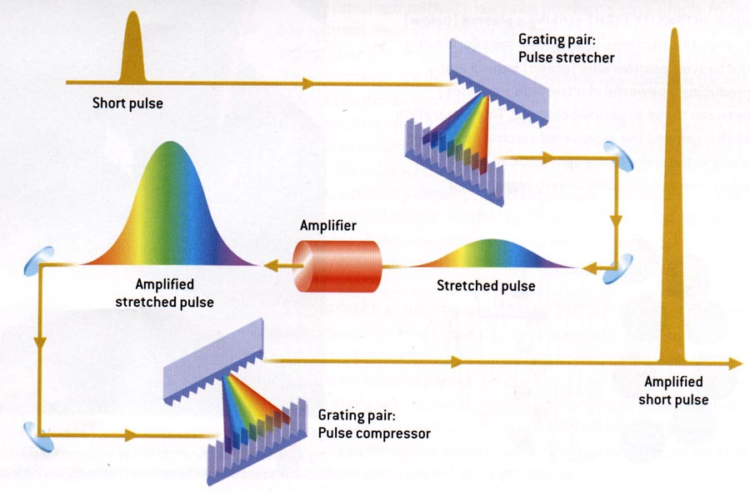
LASERS ULTRA-INTENSES (CPA)
Amplification à dérive de fréquence (CPA)

Slide 12
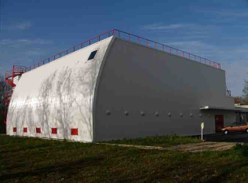
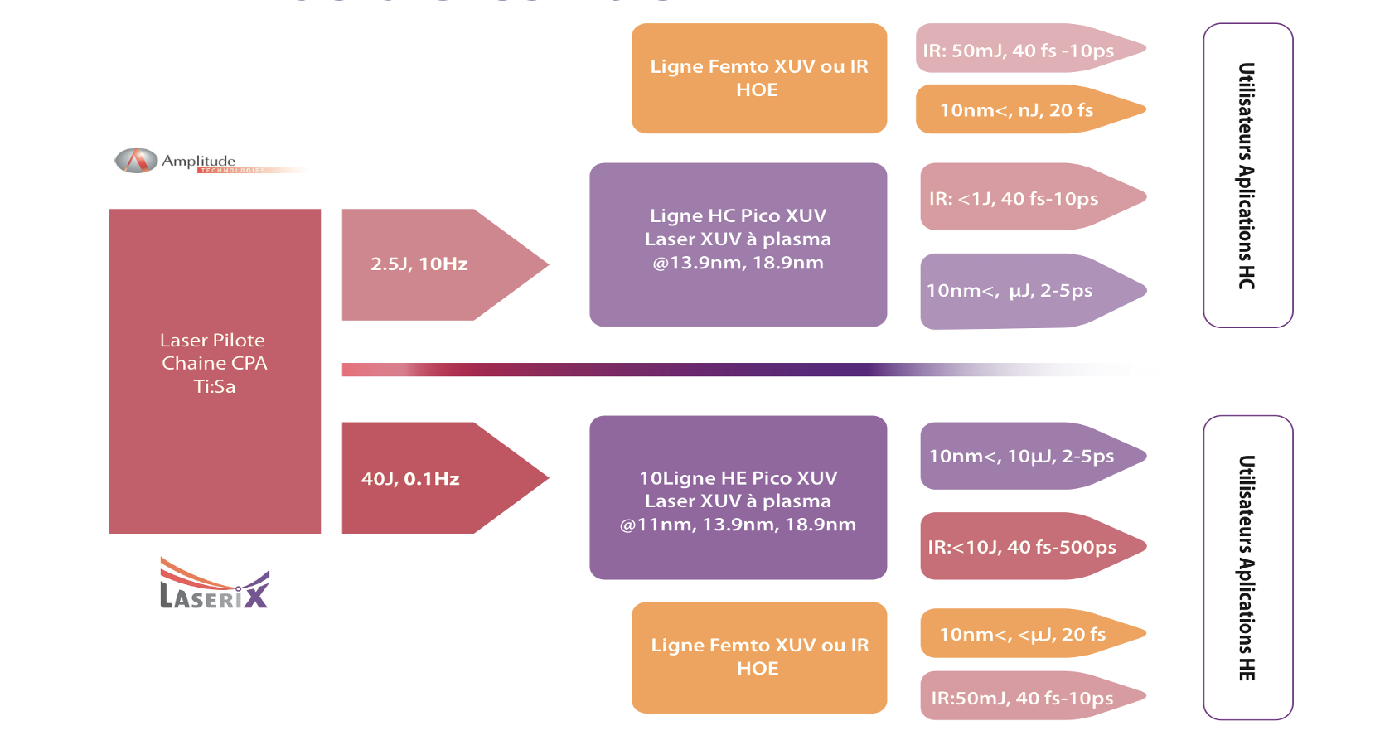
Philosophie de la plateforme
  Gamme spectrale EUV: 8 - 40 nm
  Energie EUV : > µJ avec 1J de pompe (800nm)
  Taux de répétition : 10 Hz (0.1 Hz)
  Multifaisceaux – optiquement synchronisés (IR fs-ps & HHG)

Slide 13
LASERIX : Chaîne laser Pilote
FRONT-END
10Hz - 4 Pass Cryogenic Power Amplifier
10Hz – fs Booster Pre-amplifier
Öffner Stretcher
10Hz - Regenerative
amplifier
10Hz - 4 Pass Preamplifier
10Hz - 4 Pass Direct water cooled Power Amplifier
PROPULSE
PROPULSE
QL - ULTRA
QL - ULTRA
QL - CFR
PROPULSE
PROPULSE
PK C
PROPULSE
PROPULSE
PROPULSE
PROPULSE
Oscillator
Verdi 5V
PK C
PK C
Femtolaser fs-20
FR
Dazzler
MZ
PK C
AMPLI - HC
AS
λ/2
> 50 mJ – 40 fs – 10 Hz (IR probes, HHG…)
2.5J – 10Hz
2.5J – 10Hz
XUV HE
20 J - 0.1 Hz 500 ps
10 J - 0.1 Hz 40 fs - 100 ps
XUV HC
0.1Hz - 8 x 12.5J – 527nm (100J)
0.1 Hz Nd:Glass
0.1 Hz Nd:Glass
0.1 Hz Nd:Glass
0.1 Hz Nd:Glass
2J - 0.1Hz / 10Hz 30fs – 100ps
>10 mJ – 30 fs – 10 Hz (IR probes, HHG…)
AMPLI - HE

Slide 14
Laser X: schéma GRIP
Delayed
Compressed laser pulse
(4 ps, 0.7 J)
I_{p} < 10¹⁵ W/cm²
Solid Target
XUV beam
Plasma column
Stretched laser pulse
(500 ps, 0.5 J)
I_{pl} < 10¹³ W/cm²

Slide 15
Laser X: schéma GRIP
Solid Target
ONE BEAM
XUV beam
Plasma column
Stretched laser pulse
(500 ps, 0.5 J)
+
Delayed
Compressed laser pulse
(4 ps, 0.7 J)

Slide 16
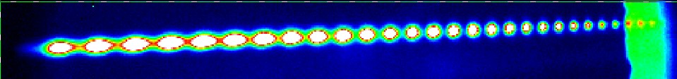
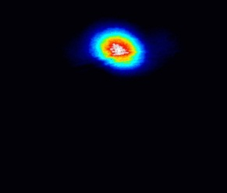
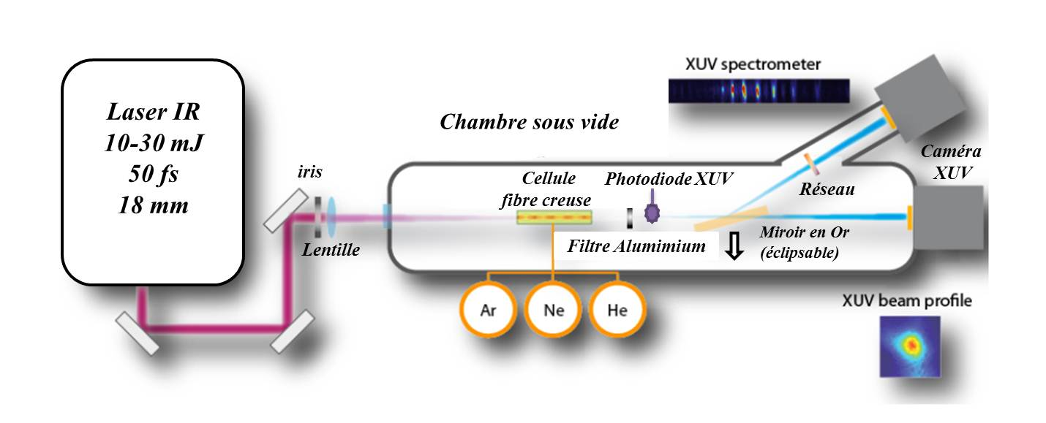
Génération d’Harmoniques d’ordres élevés
Compressed laser pulse
(40 fs, qq mJ)
10¹³ < I_{p} < 10¹⁵ W/cm²
Gaz rare
HHG beam
Ligne harmonique de LASERIX
Spectromètre à réseau
Laser pilote
Distribution
spatiale (1 tir)

Slide 17
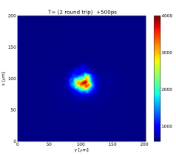
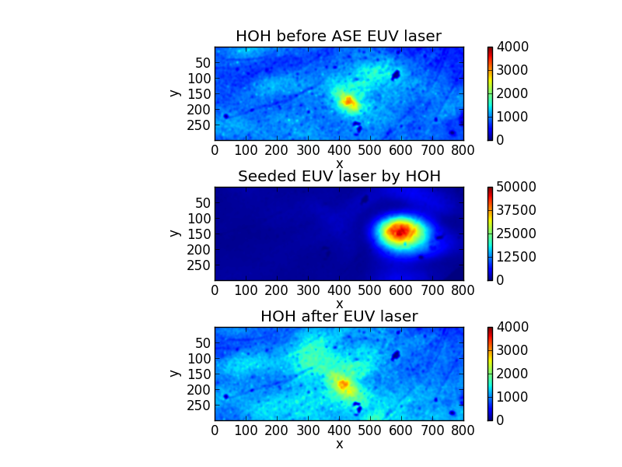
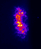
Laser X : ex. développements sources
Solid Target
HHG beam
XUV beam
Pre-impulsions contollées
(ps, mJ)
Impulsion longue faible energie
(>ns, <J)
< 10¹³ W/cm²

Slide 18
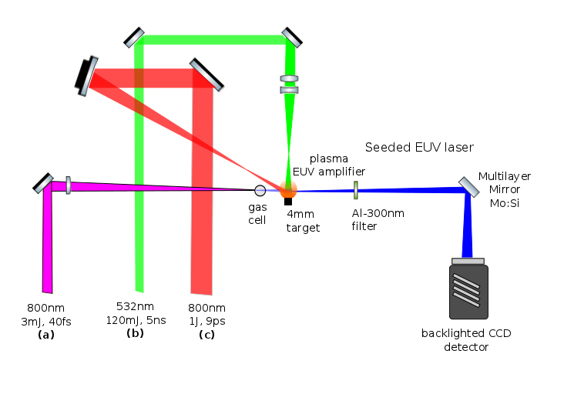
Laser X : ex. développements sources
1 Création du plasma
2 ionisation et pompage
spectrometer
3 Génération d’harmoniques
4cm

Slide 19
Sources laser XUV
Pour quoi faire ?

Slide 20
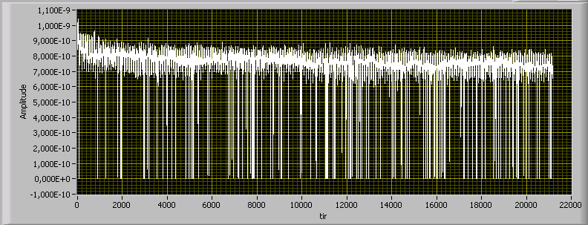
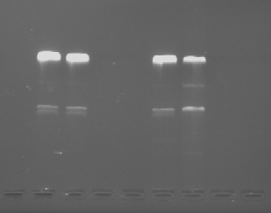
Applications : Irradiation d’échantillons d’ADN
Plasmides d’ADN, deshydratés
+ nanoparticules de Platine (NP)
Irradiation de l’échantillon (30 minutes non-stop)
Energie laser X sur 20000 tirs (10 Hz réel)
Focalisation
échantillon
3) Effet d’une même dose sur différents échantillons
Laser X
2) Electrophorèse post-irradiation
Cassures simple brin
Cassures double brin

Slide 21
Mesures d’opacités XUV de la matière “dense et tiède”
Coll. Université de York (G. Tallents, L. Wilson, E. Wagenaars)
Objectif initial: Mesure de l’opacité XUV d’un échantillon chauffé de manière isochore par un faisceau femtoseconde -> Fer solide chauffé à quelques eV.
1) Chauffage de l’échantillon par les courants de retour (idée initiale)
2) Mesure de la transmission
Sonde laser X
@ 13.9 nm
Courants de retour
Faisceau IR
(40 fs, 50mJ)
Electrons rapides
CH (50 nm)
Fe (50 nm)
CH (500 nm)

Slide 22
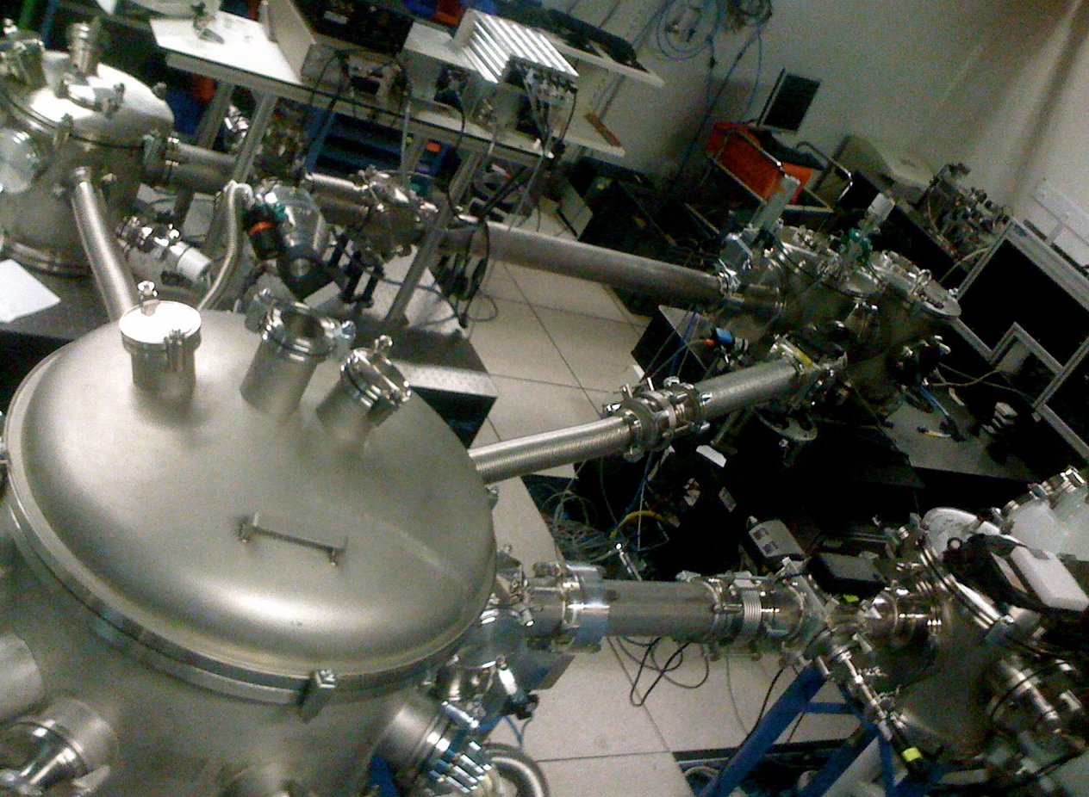
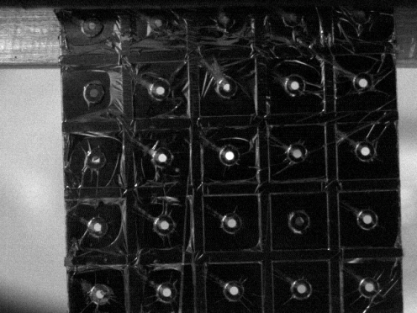
Mesures d’opacités XUV de la matière “dense et tiède”
Axe pompe (IR fs)
Imagerie face arrière de l’échantillon @13,9 nm
grandissement x5
Echantillons (réalisation: RAL)
Axe sonde (13,9 nm ps)

Slide 23
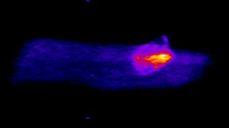
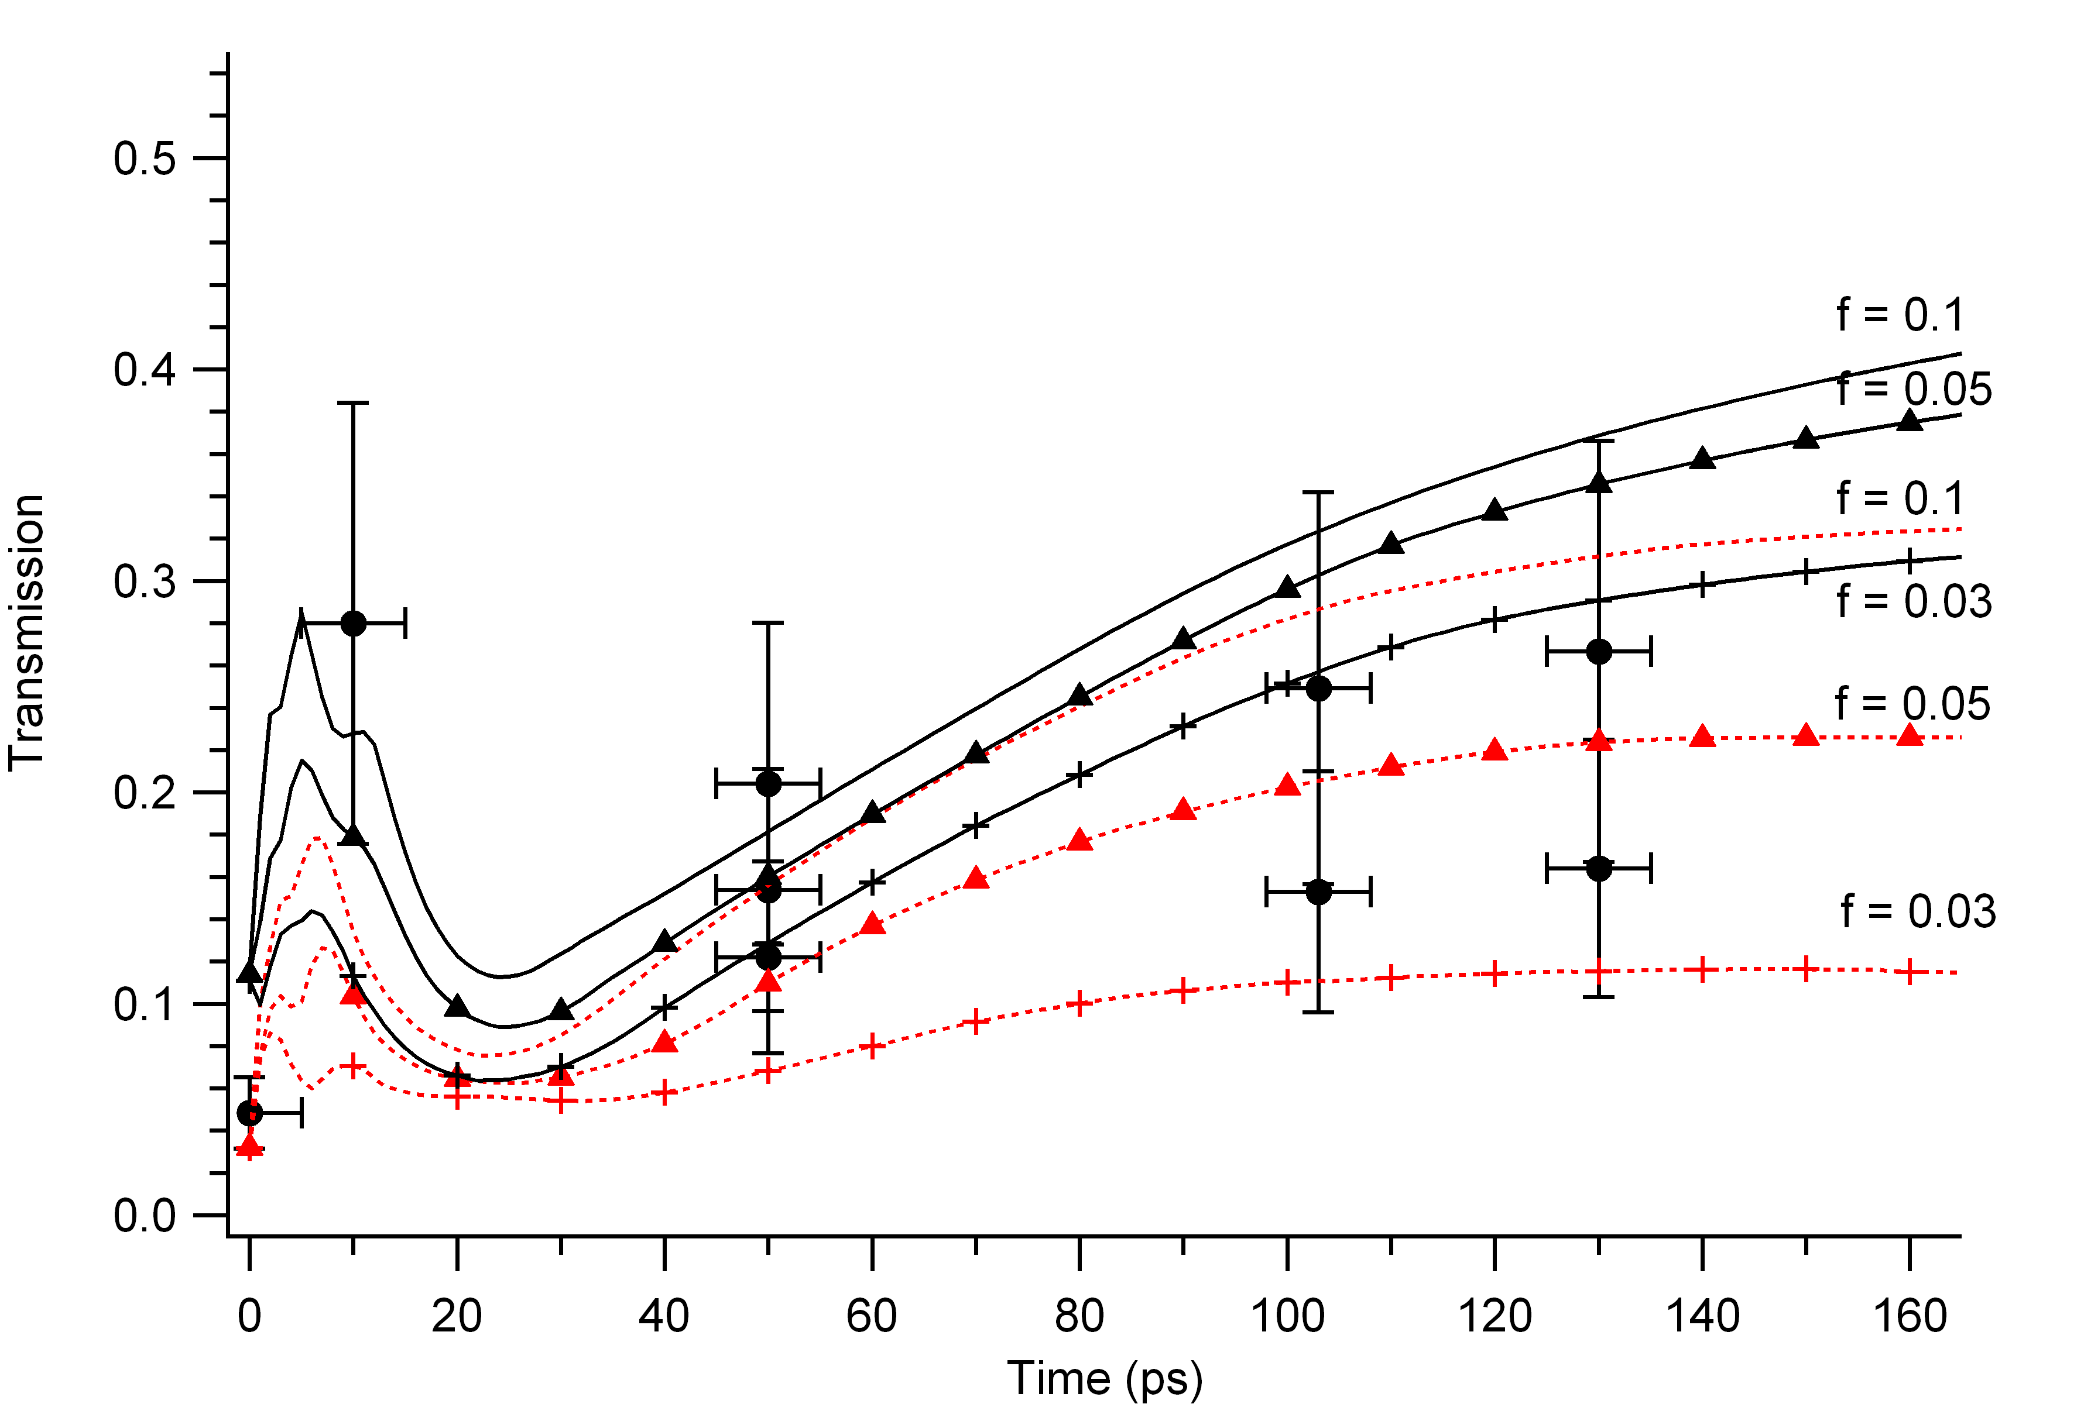
Mesures d’opacités XUV de la matière “dense et tiède”
Image de la face arrière de l’échantillon à 13.9 nm
Laser XUV traversant l’échantillon non perturbé
Zone de l’échantillon perturbée
Signature des e⁻ suprathermiques?
Fe ⁵⁺
Fe ⁴⁺
Résultats expérimentaux
+ comparaisons simulations (HYADES)
pour différentes valeurs du flux limite (f),
(i) Chauffage uniquement par conduction thermique (rouge),
(ii) Chauffage dû pour 10% à des électrons suprathermiques
Non perturbé

Slide 24
L’installation

Slide 25
Avant

Slide 26
Implantation dans le bâtiment P (2 niveaux)
Sous-sol
Salle source (82m²) → laser pilote + compresseurs BE et HE + enceinte laser X HE
Salle Expériences (39m²) → ligne laser XUV + ligne HHG + chambres d’expériences
Locaux techniques (50m²)
Rez-de-chaussée
Salle laser de pompe HE (55m²) → laser 100J + table de distribution de faisceaux
Local technique (24m²)

Slide 27
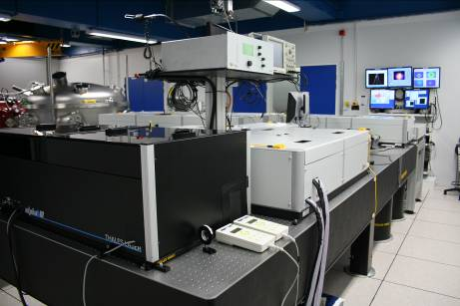
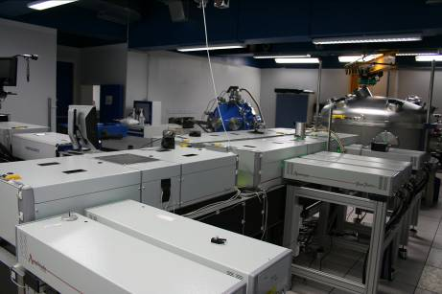
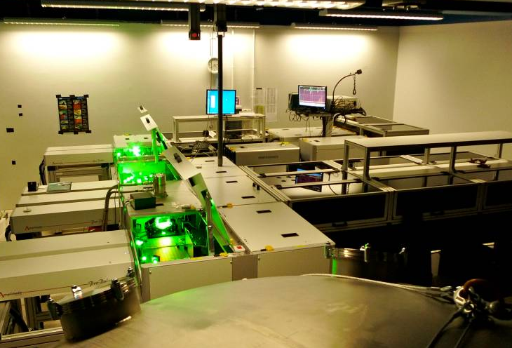
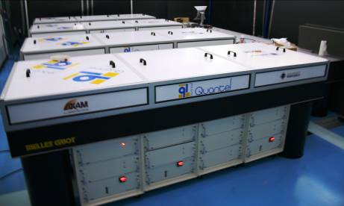
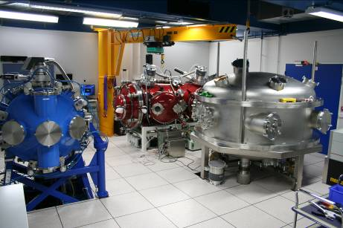
Laser pilote

Slide 28
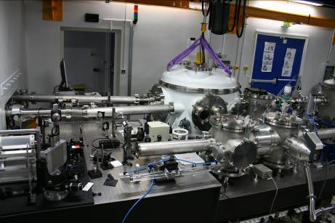
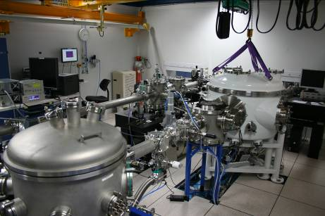
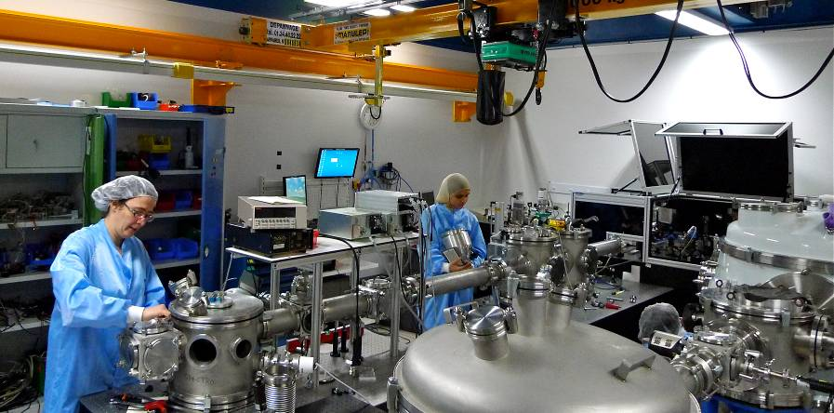
Salle d’expériences

Slide 29
Maintenant

Slide 30
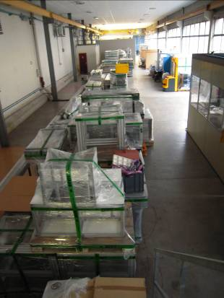
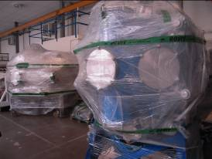
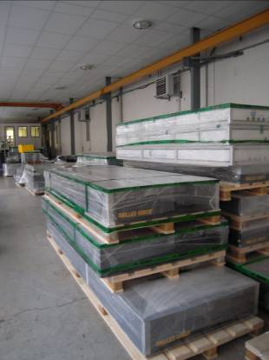
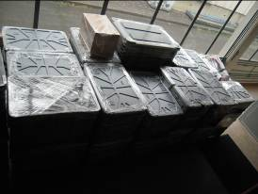
Equipements
12/2013 – Hall CALVA

Slide 31
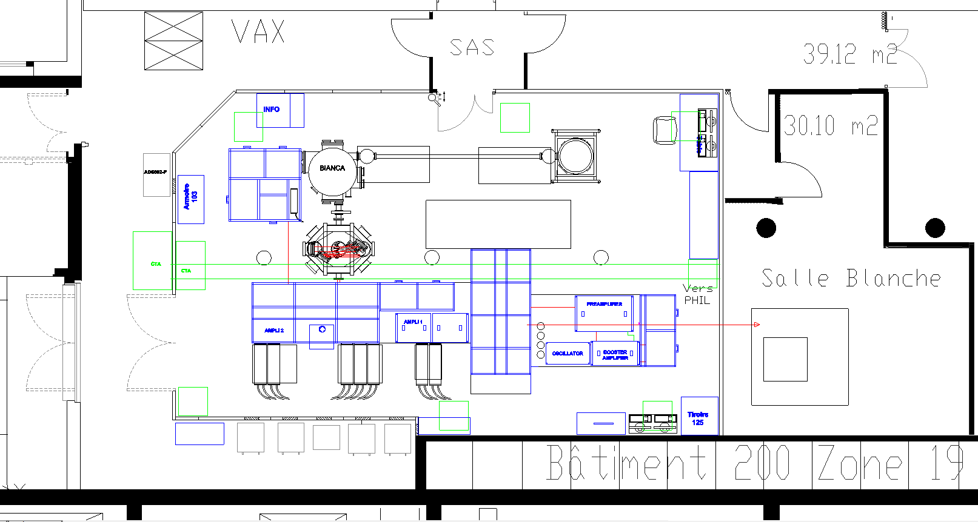
Implantation au LAL

Slide 32
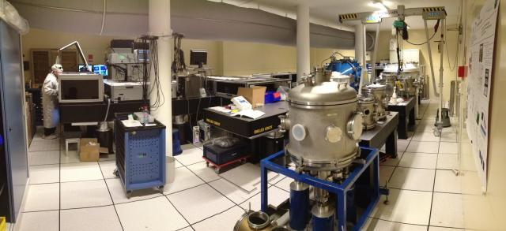
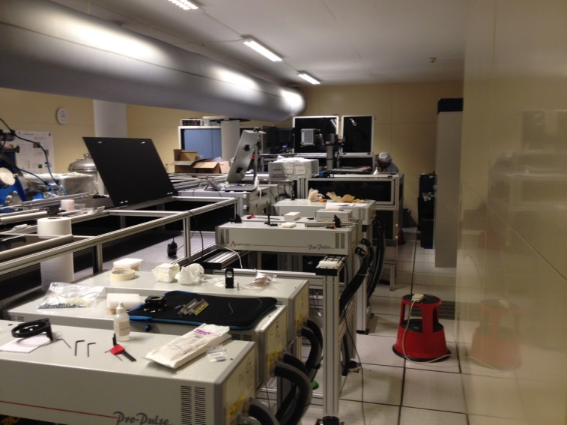
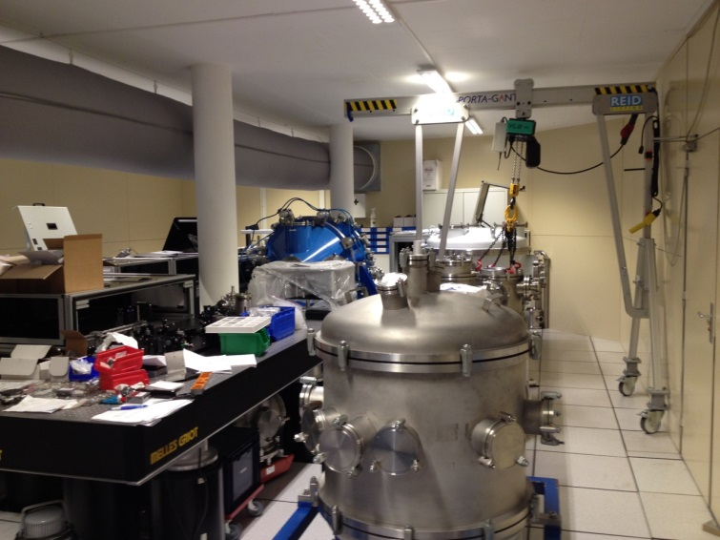
Implantation au LAL

Slide 33
Laserix
Avenir au LAL

Slide 34
Collaborations (1) : PHIL, ELI-NP
PHIL : étude photoémission en régime femtoseconde (IR, UV)
ELI-NP : caractérisation prototype cavité à recirculation pour diffusion Compton
HHG (laserix)
Front-end
Laserix
800nm - 10Hz
30mJ - 500ps
1 à 2µm - 10Hz
500µJ – 100fs
515nm - 10Hz
100µJ – 100fs
OPA
Cavité
ELI-NP
815nm - 10Hz
6mJ – 30fs
Compresseur
Zone PHIL
815nm - 10Hz
1mJ – 30fs
Photocathode
PHIL
3ω
Amplis Laserix
270nm - 10Hz
100µJ – 100fs

Slide 35
Collaborations (2) : PHIL
Accélération laser plasma
Laser pilote
Laserix
800nm - 10Hz
2.5J - 500ps
Laser pilote
Laserix
800nm – 0.1Hz
40J - 500ps
Compresseur
LR
800nm - 10Hz
1.5J – 30fs
800nm - 10Hz
30J – 30fs
Mise en forme
S.T.
Faisceau e⁻
(MeV)
Faisceau e⁻
(>100 MeV)
Faisceau e⁻
(> GeV)
VIDE

Slide 36
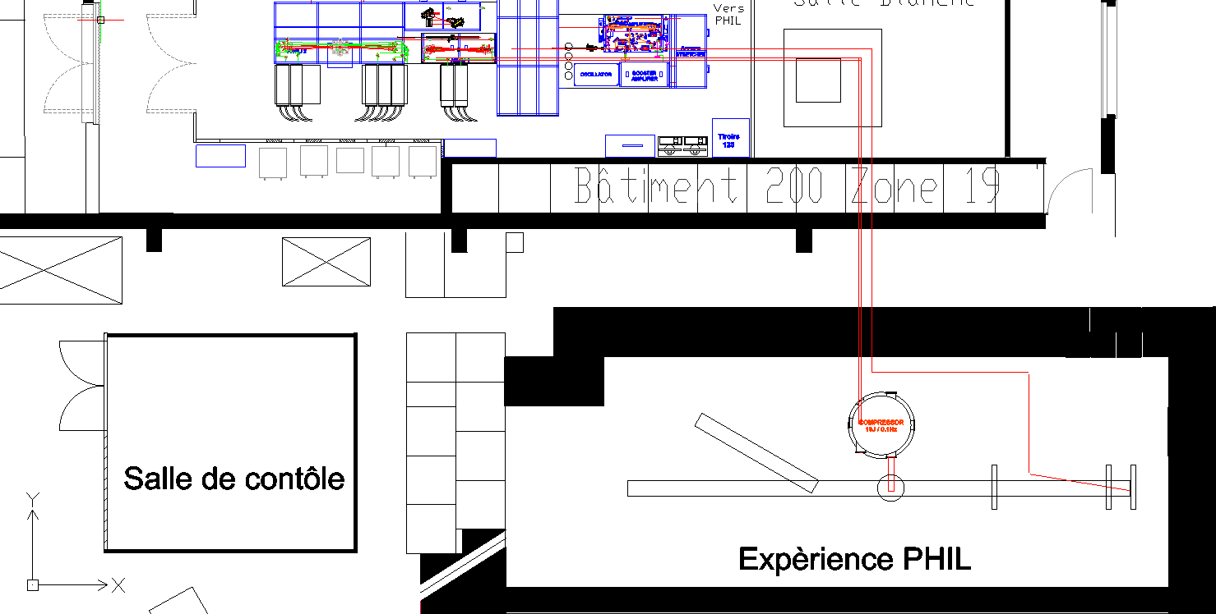
Collaborations (2) : PHIL
Objet : Accélération laser plasma (2) - implantation

Slide 37
Collaborations (3) : Dellight
Objet : étude QED non-linéaire
Laser pilote
Laserix
800nm – 0.1Hz
40J - 500ps
Laser pilote
Laserix
800nm - 10Hz
2.5J - 500ps
Compresseur
2x
800nm - 10Hz
15J – 30fs
LR
2x
800nm - 10Hz
0.7J – 30fs
800nm - 10Hz
0.1J – 30fs
800nm - 10Hz
0.1J – 30fs
LR
VIDE

Slide 38
Projets 30J = Futur de la plateforme
⇓
Nouvelle Implantation

Slide 39
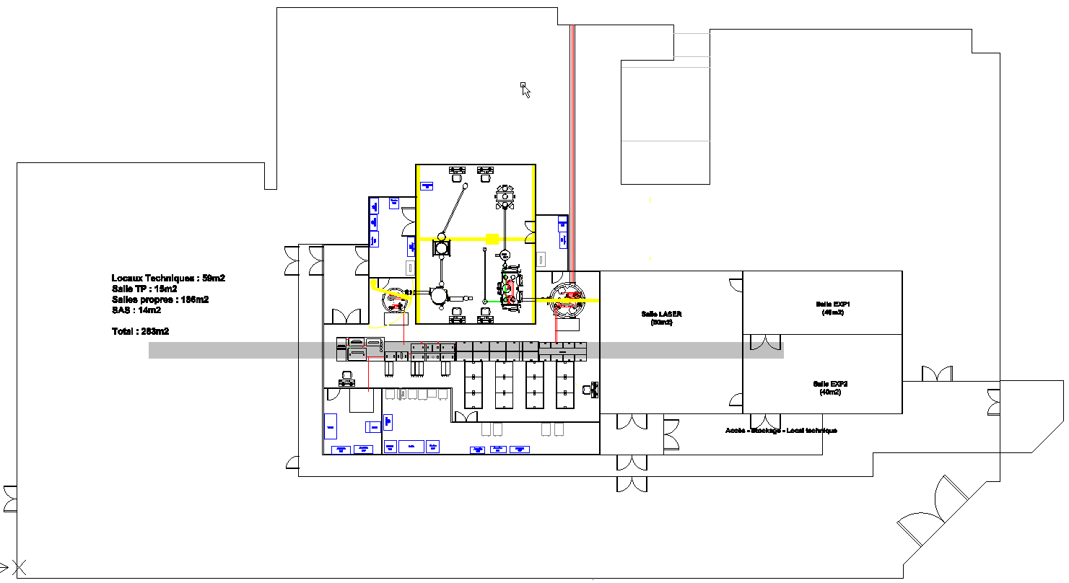
LASERIX Implantation PW (40J) : Etude Super-ACO (2013)
Haute énergie [10J - 0,4Hz à 25J - 0,1Hz] : S>200m²
Haute intensité => Radioprotection
ZONE RADIOPROTEGEE
Faisceau Intense
CLUPS
(SELA)
Salle TP
(Laser – plasma)

